Slide 1
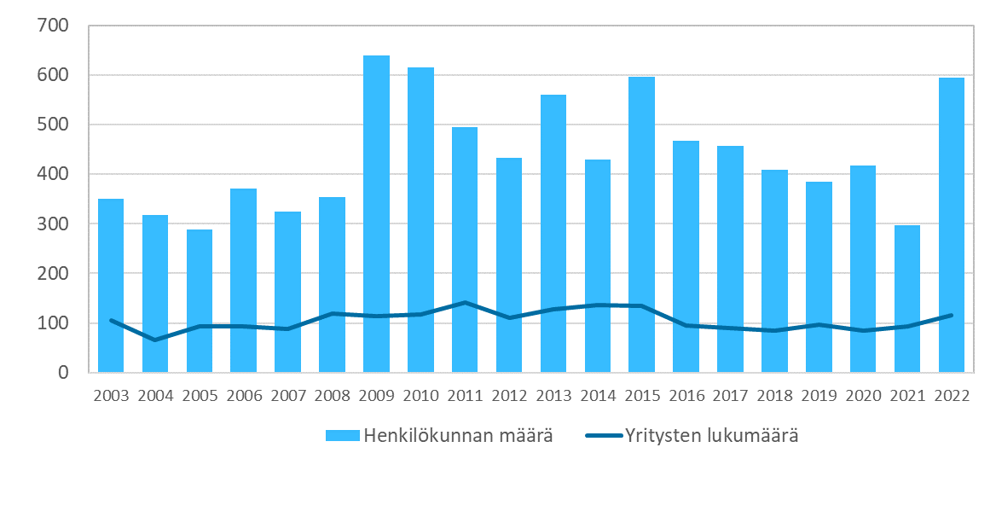
Konkurssiin haettujen yritysten lukumäärä ja henkilöstö Oulun kaupunkiseudulla 2003–2022
Vuoden 2023 aluerajat
Lähde: Tilastokeskus

